Slide 1
美吾華股份有限公司
股票代號(1731)
2019年度法人說明會
公司設立: 1976年
股票上市: 2001年
資本額: NTD13.3億
負責人: 李成家
報告人
賴育儒 總經理

Slide 2
免責聲明
本資料除提供歷史信息外，部分內容若涉及未來展望的表述，因受到風險及不確定因素影響，實際結果與表述內容可能明顯不同，投資人應自行判斷與控制風險。

Slide 3
內容
公司簡介與業務說明
產業趨勢與重要策略
財務資訊

Slide 4
公司簡介與業務說明

Slide 6
全功能整合
市場行銷
研發
製造
銷售

Slide 7
獲獎及榮譽
台灣百大品牌
同業唯一獲得此殊榮
台灣精品
染髮劑及洗沐用品
信譽品牌
連續四年讀者文摘評選
GMP
SNQ國家品質標章
同業唯一獲得此殊榮

Slide 9
美吾髮®植萃染髮霜系列
配方溫和, 減少頭髮傷害
植萃成分直接添加在染劑內，讓您染髮同時護髮
獨家高滲透導色科技 更完美遮蓋白髮
植萃精華配方 染髮同時護髮

Slide 10
馬卡龍 新 3 色

Slide 11
經典香氛系列
有辦髮系列
靜靜檀系列
Pure純戀精油系列
草本植萃系列

Slide 13
法國Mustela『慕之恬廊』產品

Slide 14
美吾華 全通路
電 商
91APP momo Pchome Yahoo
精 品
屈臣氏 康是美 寶雅
量 販
家樂福 大潤發 愛買
經銷婦嬰
各經銷商 Baby Store
超 市
全聯 三商家購 惠康
連鎖藥局
大樹 丁丁 佑全 啄木鳥
電視購物
東森 momo

Slide 15
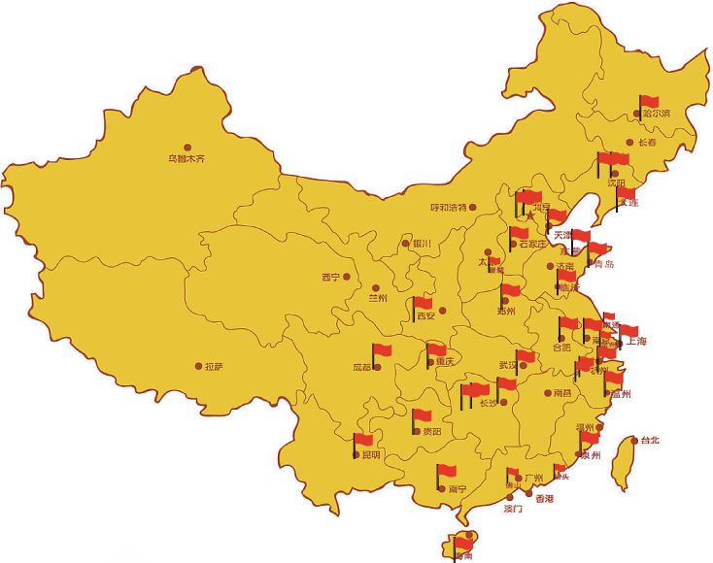
中國市場 經銷通路遍佈中國

Slide 16
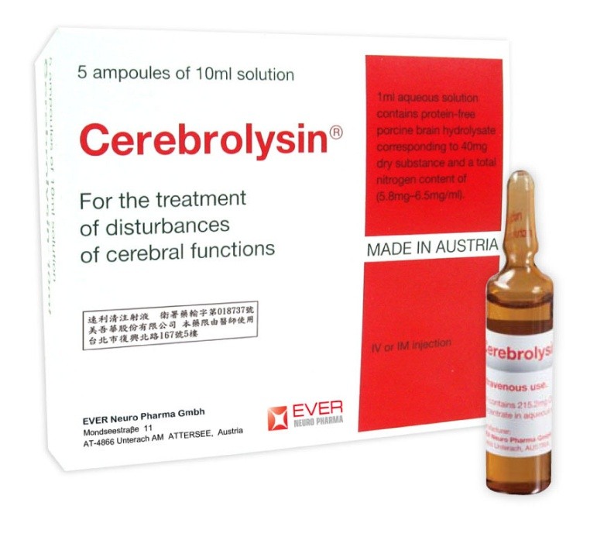
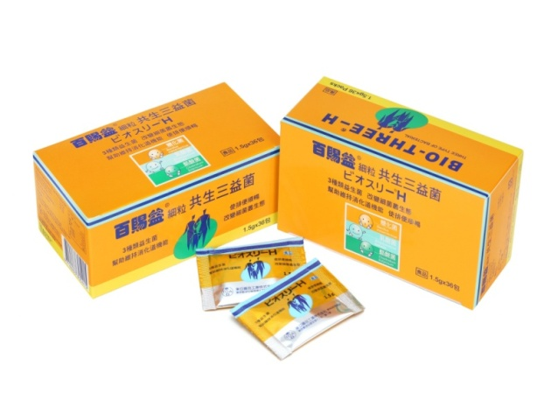
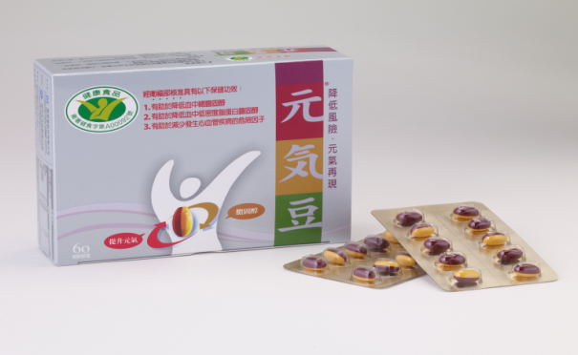
醫藥事業部產品

Slide 17
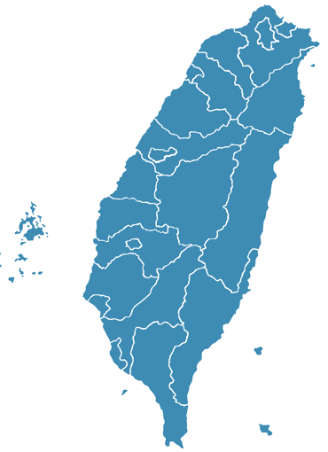
行銷遍及全台灣
5000
藥品及保健產品銷售至全台灣超過5000家區域醫院藥局及藥妝店

Slide 18
產業趨勢與重要策略

Slide 19
產業趨勢
消費者環保意識相對高，追求天然有機，訴求無硅、透明、植萃、時尚經濟的產品在市場獲得機會。
電商通路成長快速，快銷 便利改變了消費者的購物習慣。

Slide 20
全球醫療趨勢對於癌症之處理觀念逐漸由對抗醫學轉向全人照顧，因此癌症輔助治療市場亦愈趨重要。
高齡社會來臨，帶來醫療需求的新商機。

Slide 21
重要策略
從B to B → B to C，自營通路
善用社群力量
參與式行銷
美吾髮®事業部與醫藥事業部的雙向融合
聚焦在集團的自有品牌
持續強化公司醫療資源與醫師醫院的強結合

Slide 22
財務資訊

Slide 23
財務報告
一、簡明合併資產負債表
單位：新台幣仟元
流動比率218%營運資金8.5億
財務結構健全
科 目 | 108.6.30 | % | 107.12.31 | %
流動資產 | 1,569,135 | 57 | 1,479,263 | 55
非流動資產 | 1,198,970 | 43 | 1,193,615 | 45
資產總計 | 2,768,105 | 100 | 2,672,878 | 100
流動負債 | 720,086 | 26 | 645,846 | 24
非流動負債 | 321,046 | 12 | 307,605 | 12
負債合計 | 1,041,132 | 38 | 953,451 | 36
股本 | 1,329,152 | 48 | 1,329,152 | 50
資本公積 | 174,705 | 6 | 201,240 | 7
保留盈餘等 | 223,116 | 8 | 189,035 | 7
母公司權益合計 | 1,726,973 | 62 | 1,719,427 | 64
負債與權益總計 | 2,768,105 | 100 | 2,672,878 | 100

Slide 24
二、簡明合併損益表
單位：新台幣仟元
科目 | 108年上半年度 |  | 107年上半年度 |  | 增減率%
 | (A) | % | (B) | % | (A-B)/B
營 收 淨 額 | 595,037 | 100 | 575,980 | 100 | 3
營 業 毛 利 | 357,835 | 60 | 335,282 | 58 | 7
營業費用及其他 | (274,045) | (46) | (257,547) | (45) | 6
營 業 淨 利 | 83,790 | 14 | 77,735 | 13 | 8
營業外收支淨額 | 6,587 | 1 | (7,701) | (1) | -
稅 前 損 益 | 90,377 | 15 | 70,034 | 12 | 29
稅 後 損 益 | 70,870 | 12 | 53,201 | 9 | 33
每 股 盈 餘(元) | 0.53 |  | 0.40 |  | 33
EPS 0.53元
比去年同期有兩位數成長

